Slide 1
PEMROGRAMAN WEB ANALISIS SIMBeKa Sistem Informasi Manajemen Bimbingan Konseling
Teguh Pribadi
https://github.com/pribbadi || 082 337 475 885

Slide 2
Analisis SIMBeKa
SDLC
Fitur simbeka

Slide 3
I. SDLC

Slide 4
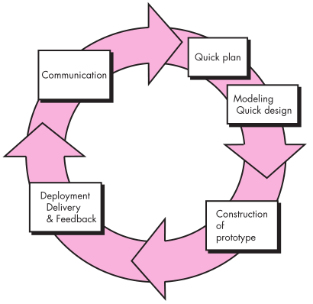
a. SDLC simbeka dengan Prototyping
Alasan memilih SDLC prototipe merujuk pernyataan Roger S Pressman dalam Software Engineering A Practitioner’s Approach (2010:43):
A quick design focuses on a representation of those aspects of the software that will be visible to end users (e.g., human interface layout or output display format)

Slide 5
2. Fitur Simbeka

Slide 6
Fitur simbeka
Berdasarkan model SDLC yang dipilih, maka dalam penggambaran fitur akan digambarkan menggunakan desain/ prototype.
Diantara fitur simbeka:
Login
Dashboard
Guru
Siswa
Bidang Layanan
Tata Tertib

Slide 7
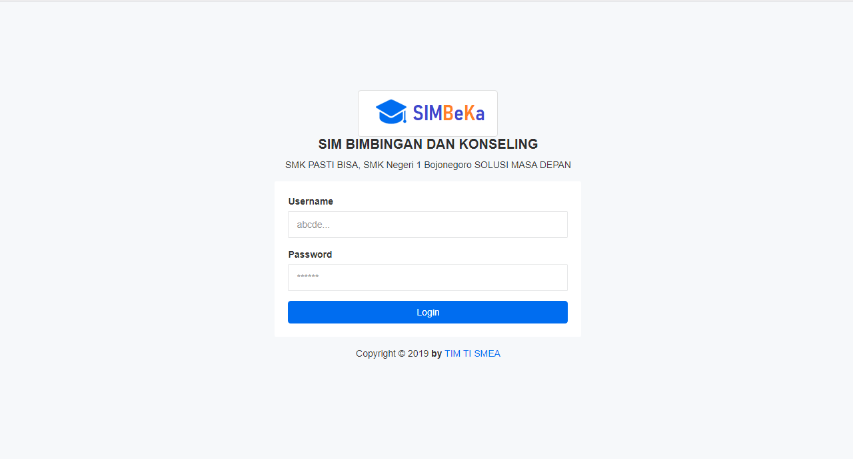
Simbeka’s login

Slide 8
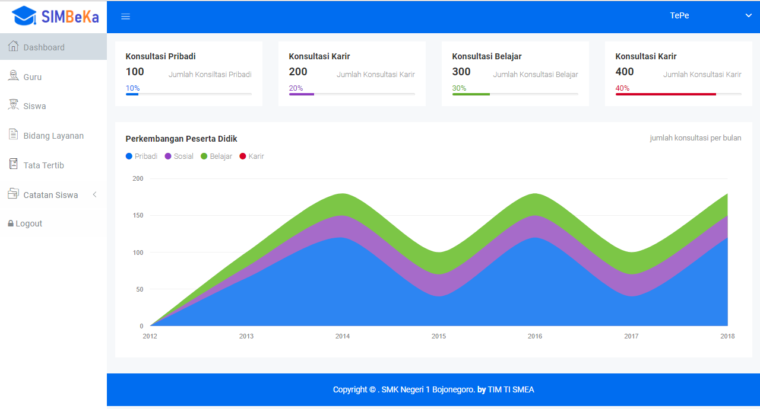
Simbeka’s dashboard

Slide 9
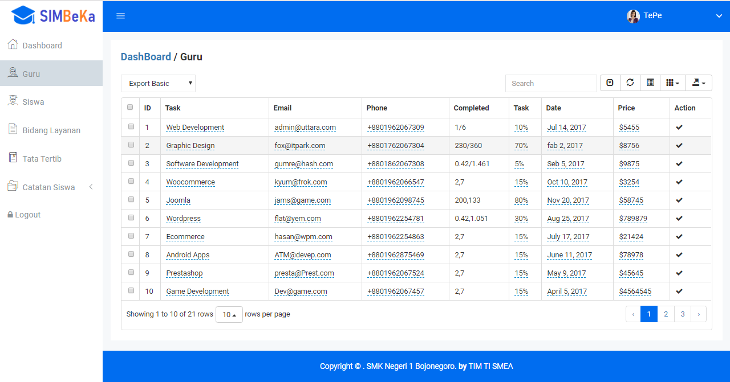
Simbeka’s Guru

Slide 10
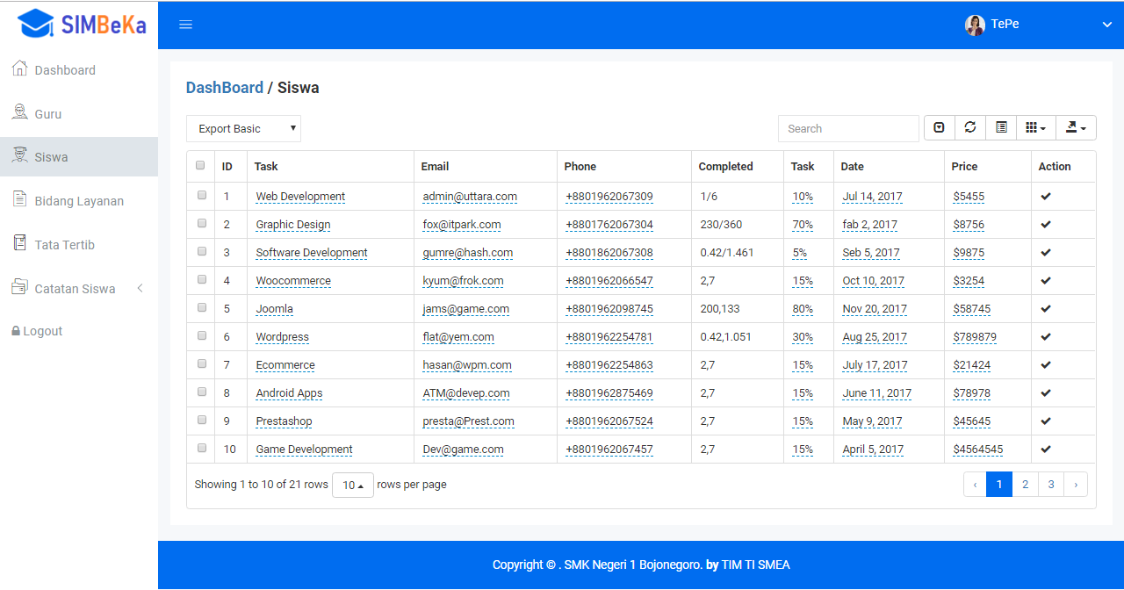
Simbeka’s Siswa

Slide 11
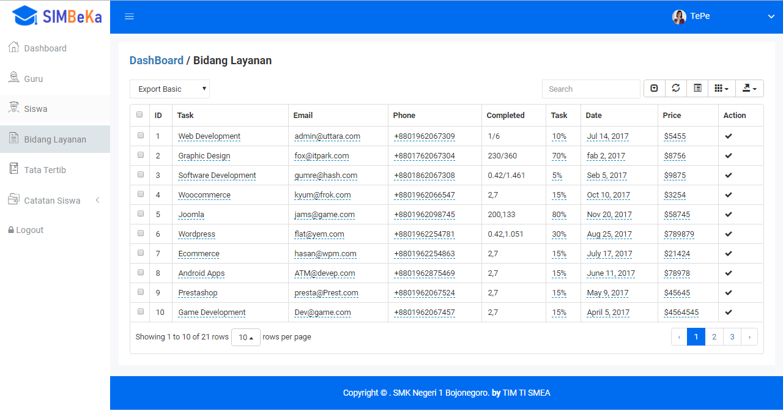
Simbeka’s Bidang Layanan

Slide 12
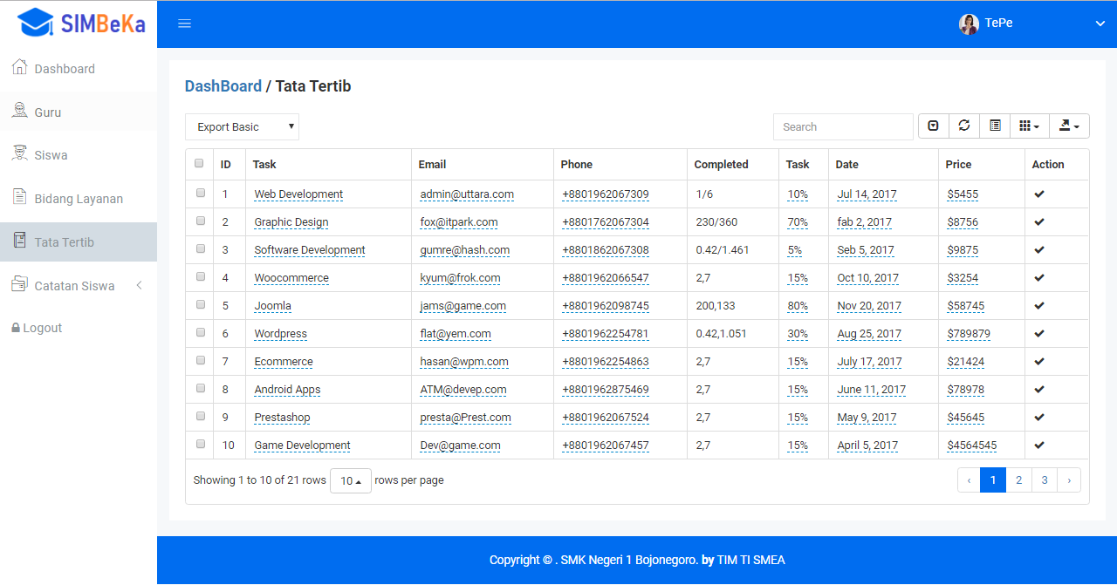
Simbeka’s Tata Tertib

